Slide 1
职业规划 你要成为什么样的人？ 你要选择哪个方向？五年规划 学而优则仕 “T型人才”

Slide 2
项目分析
系统移植方法
- sdk 分析
- git am patch容易出现的问题
- 复杂sdk常用的方法
搭建调试环境
程序员的自我修养
书籍推荐
作业

Slide 3
（1） 嵌入式构建系统是构建一个完整的，客制化的嵌入式Linux系统 包括root filesystem, toolchain， kernel， bootloader。 （2） 从源代码开始 （3） 使用交叉编译工具链 （4） 非常活跃的维护和开发工程 （5） 工业界广泛使用 （6） 有文档和培训课程 （7） 自由软件
Buildroot
Yocto Project OpenEmbedded

Slide 4
A GOOD PROJECT, A GROWTH LADDER
RK3399 移植项目： https://gitee.com/openeuler/raspberrypi/issues/I1N0Y1?_from=gitee_search
Rootfs(userspace)
Userspace test
Kernel+BSP test
OS
Kernel
BSP

Slide 5
BTS
ethrnet change_mac
ethernet_change_iperf3
ethernet_ipv6
ethernet_stress_scp
flash_dd_jffs2/ubifs/yaffs2
flash_dd_fifo_randread/reandwirte
storage_dd_100M
storage_dd_1G
storage_fio_rand
storage_fio_write
storage_scheduler_bfq
gpio_rw/sys_check
graphic_show(hdmi)
graphic_glxgears
wifi_device_check
wifi_scan_ap
Bluetooth_scan
Bluetooth_connect
acpis1 acpis2 acpis3 acpis4
audio
touch_screen_test
kmod_test
stress_cpu
stress_io
stress_memory
stress_network
touch_screen_test
temp_sensors
numa_check_nodes
numa_check_support
numa_check_stat kexec_smp_up
rtc_sys_check
rtc_alarm
rtc_wakeup
usb_show_device
usb_g_serial/storage
thunderbolt3/4 (type-c)
bootcheck_error
bootcheck_calltrace
bootcheck_kmemleak
bootcheck_fail
boot from nand rootfs sd harddisk
cpufreq_perf
cpufreq_opwersave
cpuhotplug_offline
cpuhotpulg_online
cpuidle_perf
cpuidle_sys_check
kexec_smp_up
kdump_smp_up

Slide 6
KTS
lttng
lttng_irq_event
lttng_sched_events
lttng_syscall_events
lxc_networking
lxc_test_shutdown/reboot/
lxc_test_clonetest
lxc_test_console/ssd_test
ext4_io dd
ext4_ionice_bfq
ext4_ionice_kyber
f2fs_io
f2fs_ionce_bfq
ftrace_element
ftrace_filter
meltdown_attack_x86
meltdown_checker
perf_record
perf_record_intel_pt
perf_record_callgraph
perf_sate
pthread_mutex_lock
pthread_timelock
userspace_date_read
userspace_date_write
userspace_execution
syscall_mount
syscall_select
irq_balace
lock_torture_lock_busted
lock_torture_mutex_lock
lock_torture_rw_lock
lock_torture_rw_lock_irq
lock_torture_spin_lock
lock_torture_spin_lock_irq
streess-ng-cpu
streess-ng-fork
streess-ng-io
streess-ng-network
streess-ng-pipe
streess-ng-vm
streess-ng-write
streess-ng-timer
streess-ng-open/close
streess-ng-io
streess-ng-fork
kernel_stack
kprobe_kprobe
kprobes_kretprobe
openvswitch
openvswitch_func
openvswitch_rate_limiting

Slide 7
操作系统构建： bootloader/内核/文件系统/toolchain/repo/
内核/bsp 移植方法
收
获
常用调试方法/硬件调试坏境搭建
了解内核架构：drivers/mmu/task/schedule/vfs/
养成自我学习方法，动手实践 体会各功能行为

Slide 8
Kernel/bsp 移植：
取patch
打patch
*.patch
SDK kernel
OE kernel

Slide 9
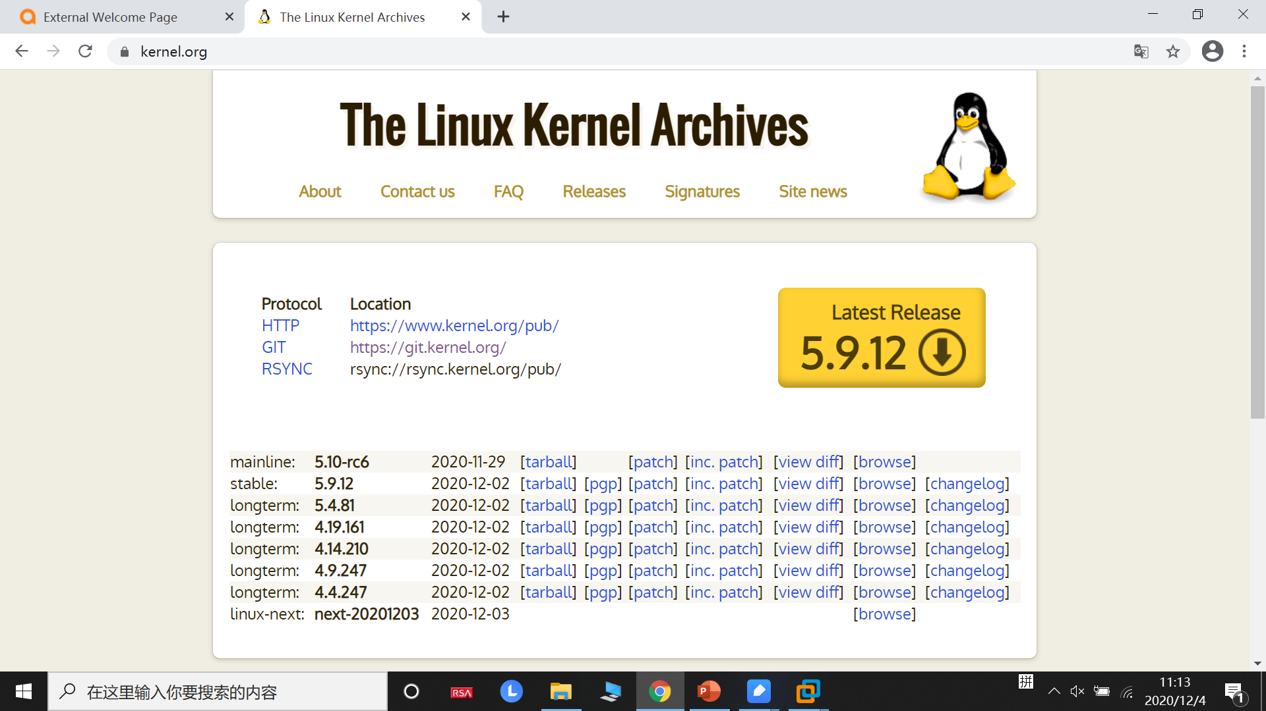

Slide 10
大厂 主流芯片公司：
NXP TI Marvelcn96xx
develop
merge
tag5.2.50
系列2
tag5.2.2
系列1
tag5.2.2
dts/drivers
tag5.2.1
merge tree
v5.2

Slide 11
develop
merge
tag4.193
merge android
系列3
4.4
Tag3.x
系列2
3.x
merge linaro-android
Tag3.x.x
3.0
tag3.x
merge tree
系列1
dts/drivers
tag2.x.
2.6.32
tag2.6.34
Rock-chip SDK 分析

Slide 12
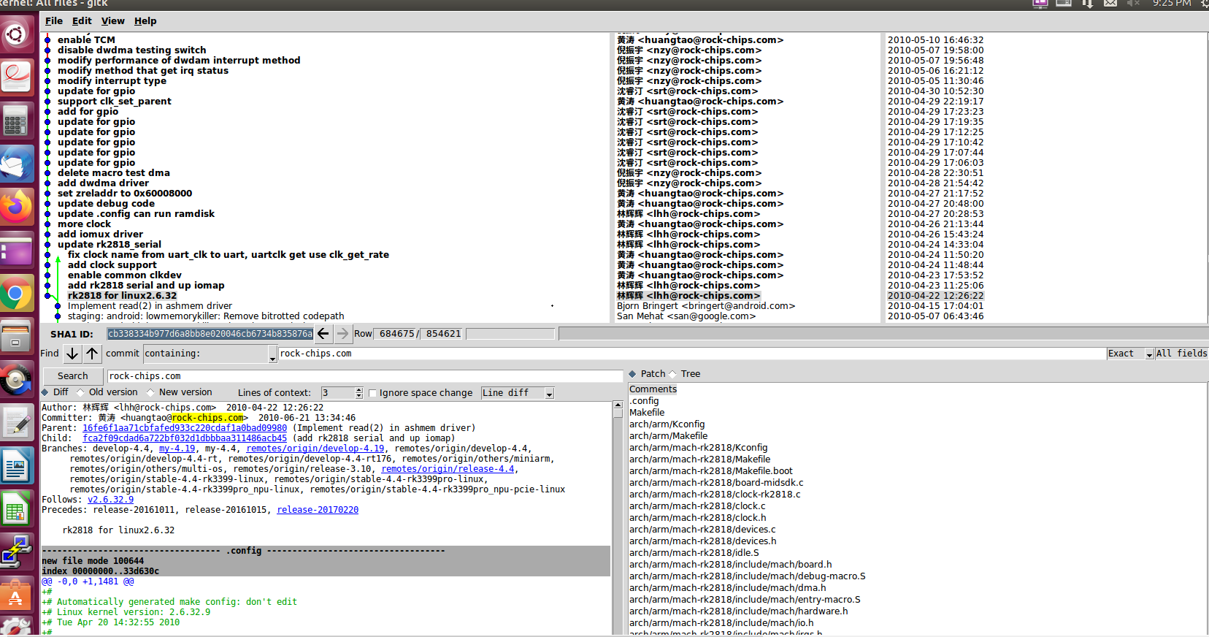
Patch_list：

Slide 13
Patch_list：

Slide 14
移植中常出现的问题：
上下文冲突
2. 宏定义/变量的改变
使用老接口
3. API/函数接口的改变:
采用新接口

Slide 15
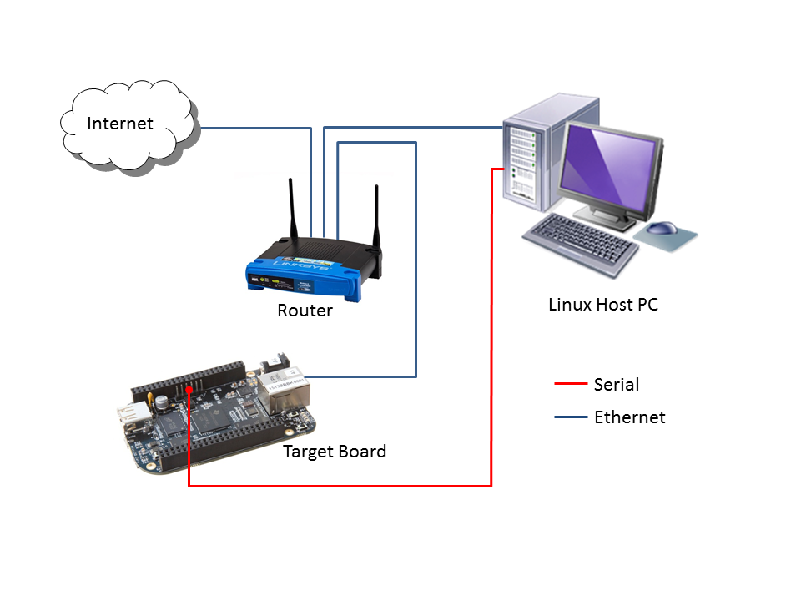
搭建便捷的开发环境(tftp + nfs)
预先善其事，必先利其器

Slide 16
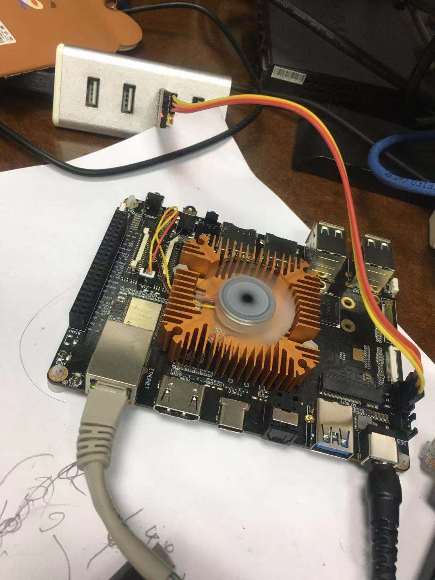

Slide 17
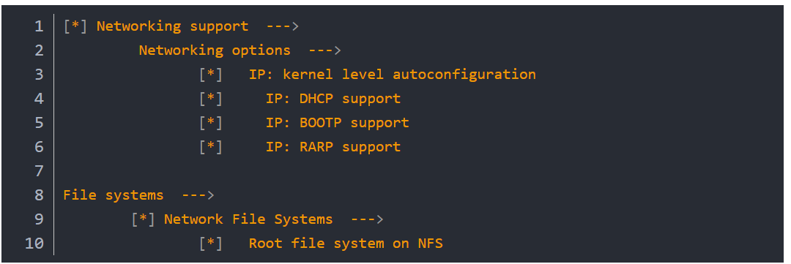
内核准备：
支持nfs和dhcp服务
dtb准备
修改bootargs：
kernel/arch/arm64//boot/dts/rockchip/rk3399-linux.dtsi

Slide 18
CTRL + C
setenv ipaddr 128.224.162.220
setenv serverip 128.224.162.214
setenv kernel_file rk-image
setenv fdtfile rk3399-firefly-linux.dtb
setenv bootargs "earlycon=uart8250,mmio32,0xff1a0000 swiotlb=1 console=ttyFIQ0 rw root=/dev/nfs rootwait nfsroot=128.224.162.214:/home/jmiao1/project/IT/setup/cicd,vers=4,tcp,nolock,proto=tcp,nfsvers=3 ip=128.224.162.220::0.0.0.0:255.255.255.0::eth0:off"
setenv bootcmd " echo Booting from network ... ...; setenv autoload no; tftp ${kernel_addr_r} ${kernel_file}; tftp ${fdt_addr_r} ${fdtfile}; " run bootargs;booti ${kernel_addr_r} - ${fdt_addr_r}"
=> fdt addr 0x08300000
=> fdt print

Slide 19
Kernel/dtb:mmc rootfs:mmc
setenv kernel_file zImage
setenv fdtfile am335x-boneblack.dtb
setenv bootargs console=ttyS0,115200n8 root=/dev/mmcblk0p2 rw rootwait
setenv bootcmd "run bootargs;fatload mmc 0 0x82000000 zImage; fatload mmc 0 0x88000000 am335x-boneblack.dtb; bootz 0x82000000 - 0x88000000"
Kernel/dtb:tftp rootfs:mmc
setenv ipaddr 128.224.162.220
setenv serverip 128.224.162.214
setenv kernel_file zImage
setenv fdtfile am335x-boneblack.dtb
setenv bootargs console=ttyS0,115200n8 root=/dev/mmcblk0p2 rw rootwait
setenv bootcmd "run bootargs; tftp ${kernel_addr_r} ${kernel_file}; tftp ${fdt_addr_r} ${fdtfile}; ; bootz 0x82000000 - 0x88000000"

Slide 20
Deploy 部署方式:
Kernel/dtb rootfs
tftp nfs
sd nfs
tftp sd
Uboot 指令:
setenv
bootcmd
bootargs
fdt addr xxxx
fdt print

Slide 21

Linux 开发者的自我修养 动手实践 感受

Slide 22
git log git show git format-patch git am git apply –reject git add . git commit -sm git commit -amend git A_branch ^B_branch git A_branch.._branch git A_branch..
Git的使用：
Github(setup a project)
git merge
git fetch
git pick-up
review(RR)
pull request
Maillist
maintaint

Slide 23
C 代码书写规范 ./Documentation/translations/it_IT/process/coding-style.rst ./Documentation/translations/zh_CN/process/coding-style.rst
关于空格：
两侧需要有空格：
= + - < > * / % | & ^ <= >= == != ? :
但是一元操作符后不要加空格：
& * + - ~ ! sizeof typeof alignof __attribute__ defined
后缀自加和自减一元操作符前不加空格::
++ --
前缀自加和自减一元操作符后不加空格::
++ --
``.`` 和 ``->`` 结构体成员操作符前后不加空格。
if, switch, case, for, do, while 关键字之后需要空格与（ 分开
大括号和空格的放置：
把起始大括号放在行尾，而把结束大括号放在行首
if, switch, for, while, do
有一个例外，那就是函数：函数的起始大括号放置于下一行的开头
关于空行：
函数内 在定义变量和函数之间
函数定义与函数定义之间
每行 80个字符 包括commit

Slide 24
Shell/git 脚本使用
grep
sed
awk

Slide 25
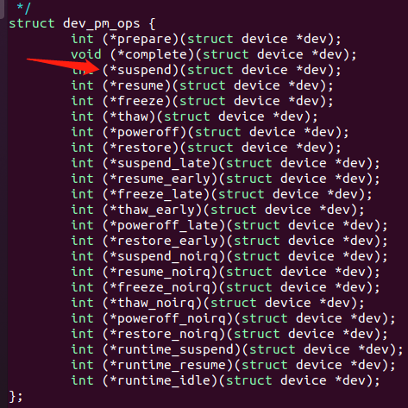
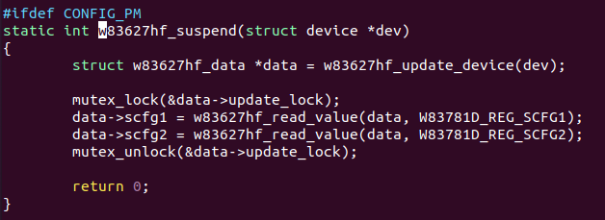
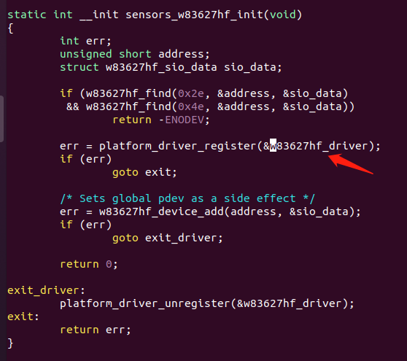
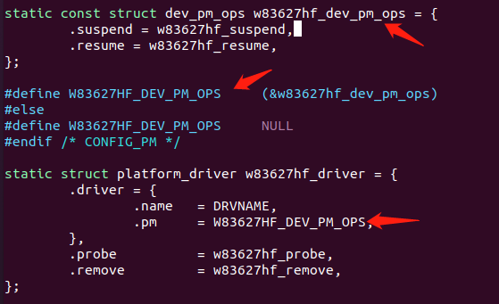
C 结构体 函数指针
dev_pm_ops D.suspend
drivers/hwmon/w83627hf.c

Slide 26





书籍
仅仅在昨天，我认为我自己只是一个碎片无韵律地在生命的穹苍中颤抖；
现在我晓得，我就是那苍穹，一切生命都是在我里面有韵律地转动的碎片。 ——纪伯伦

Slide 27
0、搭建网络调试环境 1、熟练的git使用（查询） 2、代码书写规范 3、C语言的使用（指针、指针函数、结构体） 4、脚本的熟练使用(挑选patch) 5、Read books everyday(内核设计与实现)

